Slide 1
Whack the droid
Készítette: Kolozsi istván zoltán

Slide 2
Feladat leírása
„A képernyőn több kisebb ImageView található, alapból tartalom nélkül, az app random kiválasztva egyet megjeleníti benne az Android logóját, amire ha a user rábök, kap egy pontot. A megbökés után vagy egy bizonyos idő elteltével a kirajzolt ikon eltűnik és egy másik ImaegeView-ban jelenik meg újra. Az új ImageView nem lehet azonos az előzővel”

Slide 3
A képernyő szerkezeti felépítése
2 db TetxView
Pont és életjelzők
2 db TableLayout
Egyik tartalmazza az androidokat, a másik pedig a lyukakat
1db Button
Start gomb

Slide 4




Grafikai elemek
Háttér
Lyukak
„Integető Android”

Slide 5
Integetés animációja

Slide 6
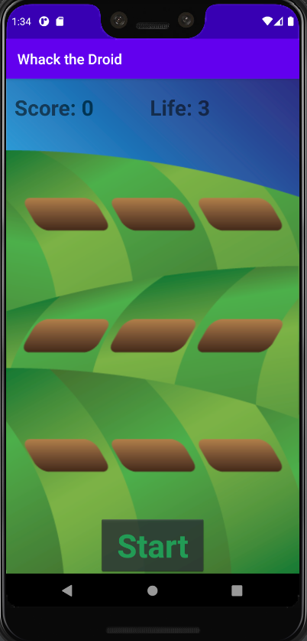
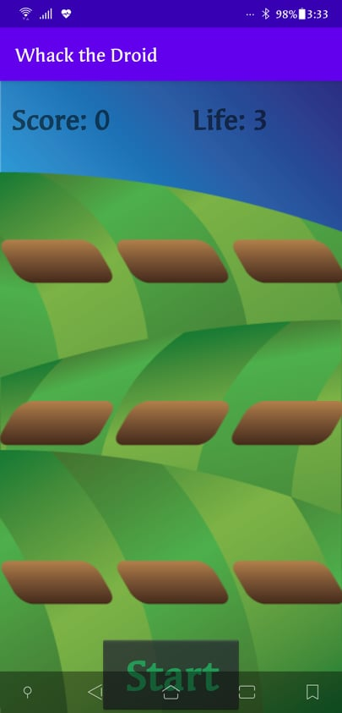
összkép

Slide 7
Állományok
XMLS
srtings.xmls
animacio.xml
activity_main.xml
JAVA
MainActivity.java

Slide 8
MainActivity.java főbb metodusai
onCreate
setOnClickListener
StartButton és az Androidokra
TextView
Score és Life jelzések
startGame
A játék menetéért felelős

Slide 9
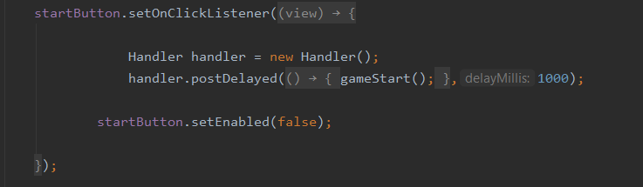
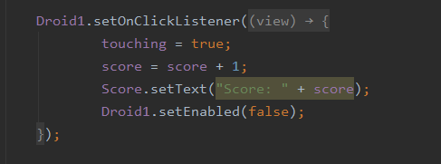
Start gomb figyelő
Android érintés figyelő

Slide 10
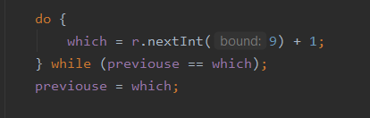
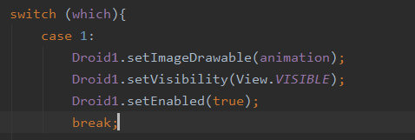
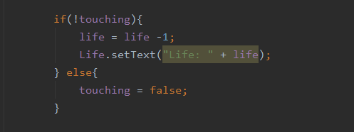
Random droid kiválasztása, figyelve arra, hogy ne legyen ugyan az az előzővel
Kiválasztott androidra lefutandó parancsiok
Sikertelen érintés esetén csökken az életek száma

Slide 11
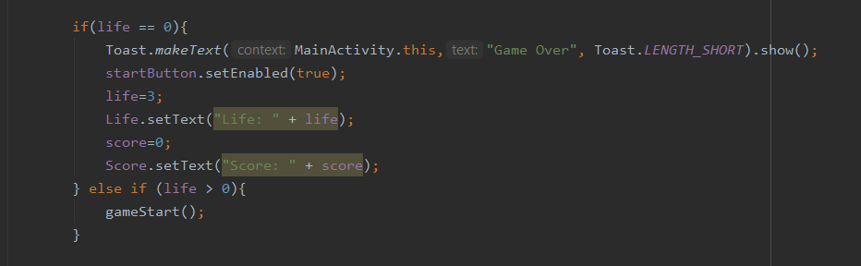
Játék vége esetén

